Slide 1

발표자 : 김지수 1. 패킷 네트워크 2. TCP 3. UDP
2022. 06. 15

Slide 2
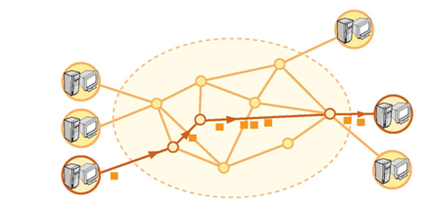
1. 패킷 네트워크
(1) 회선 교환 방식

Slide 3
1. 패킷 네트워크
(2) 패킷 교환 방식

Slide 4
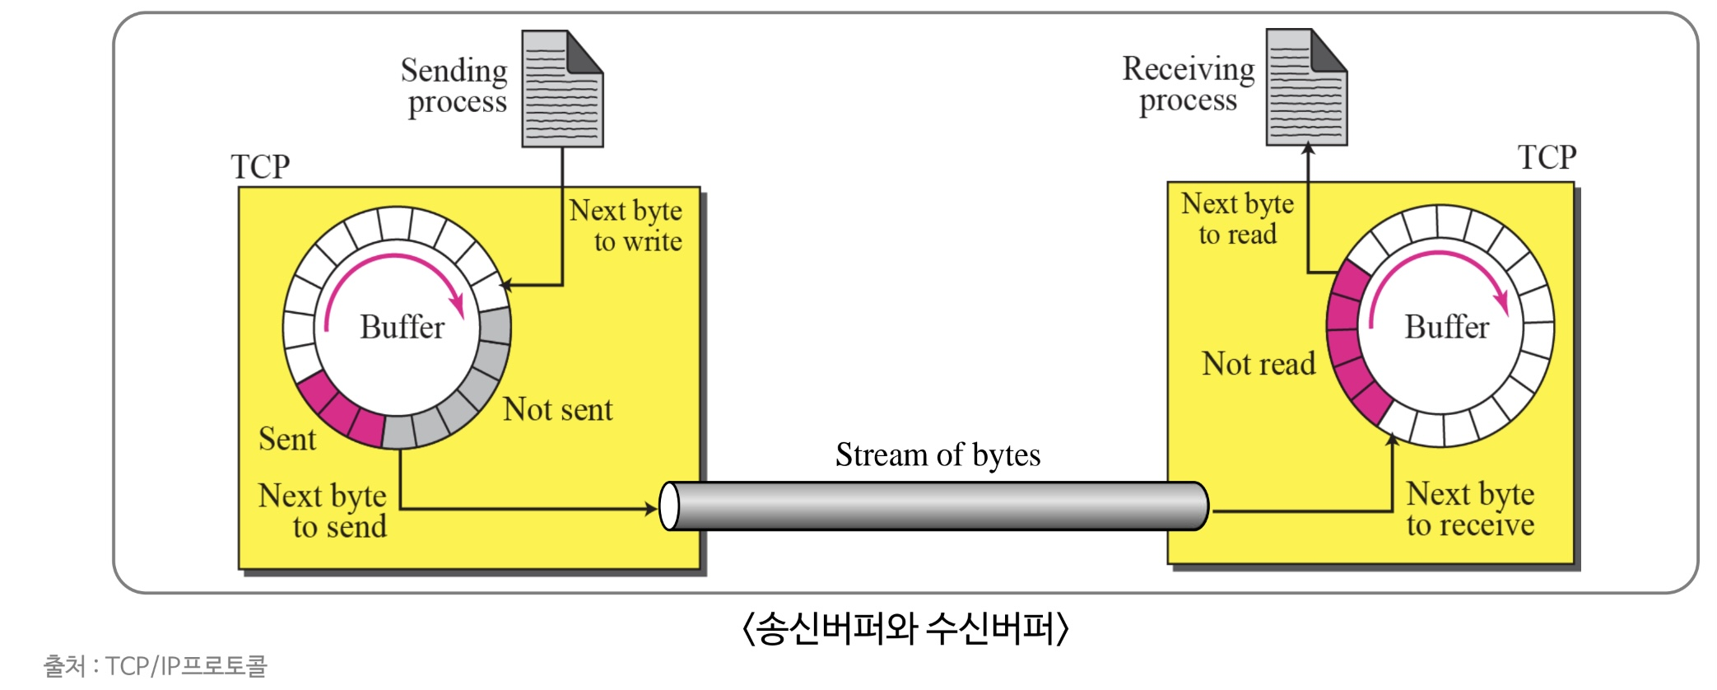
2. TCP
(1) TCP 서비스
- 송수신 버퍼

Slide 5
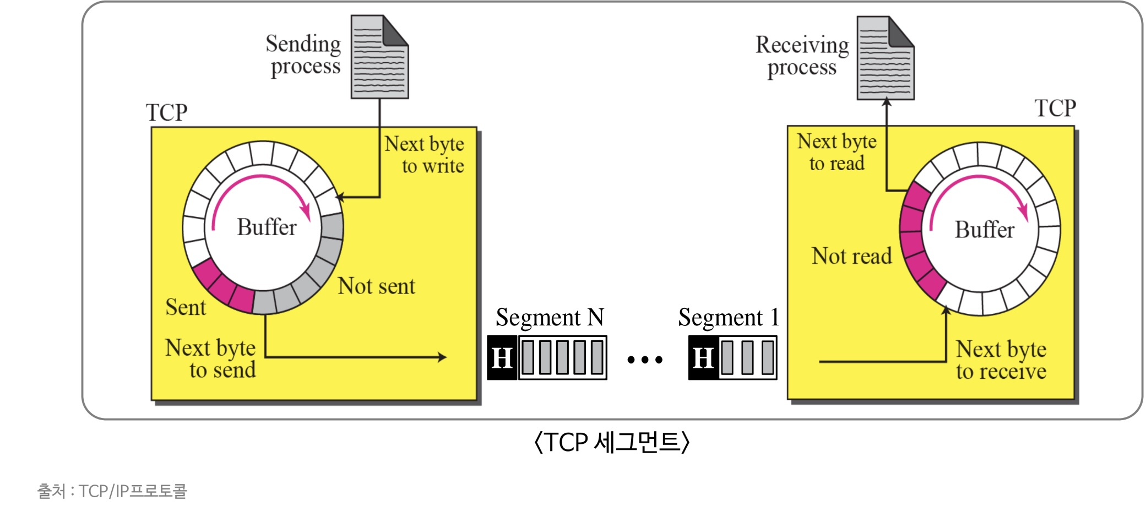
2. TCP
(1) TCP 서비스
- TCP 세그먼트

Slide 6
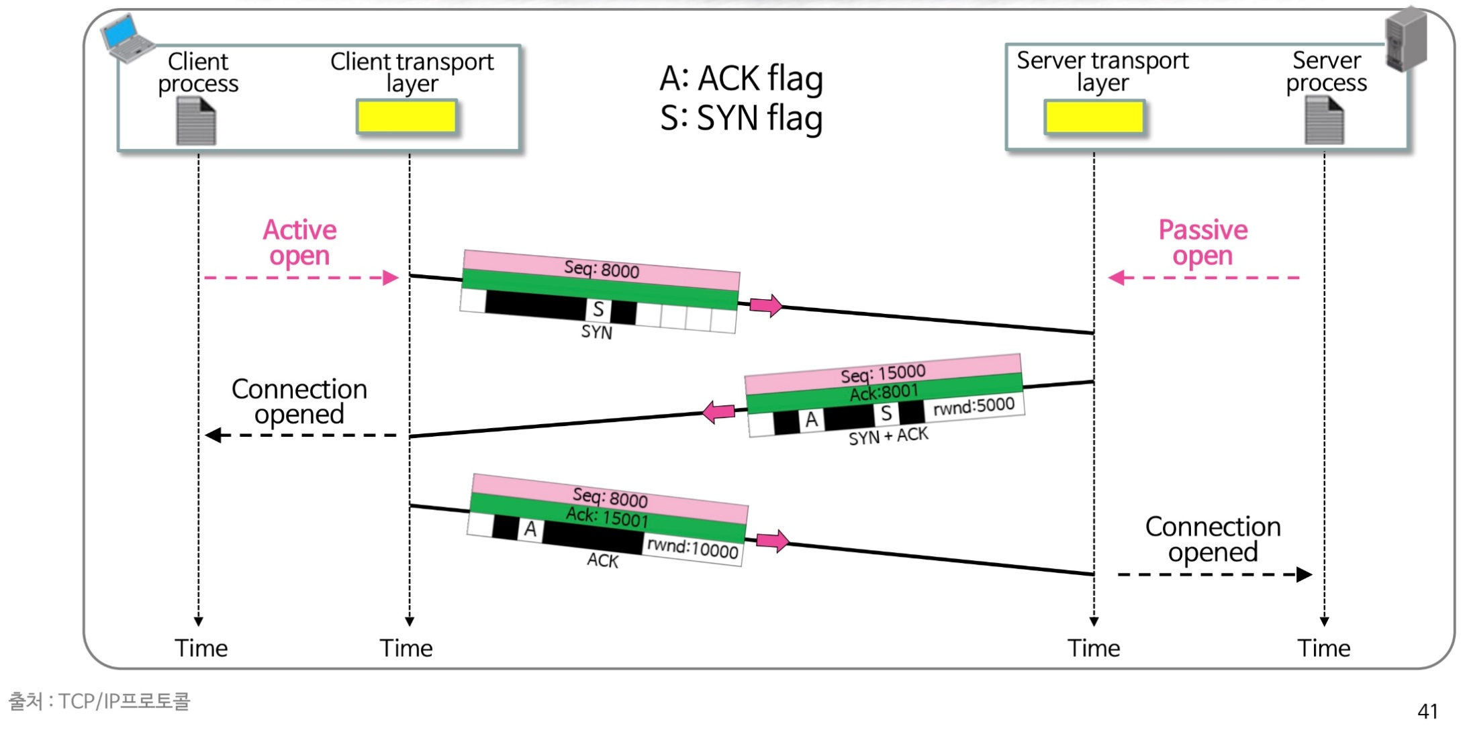
2. TCP
(2) 3-way handshake

Slide 7
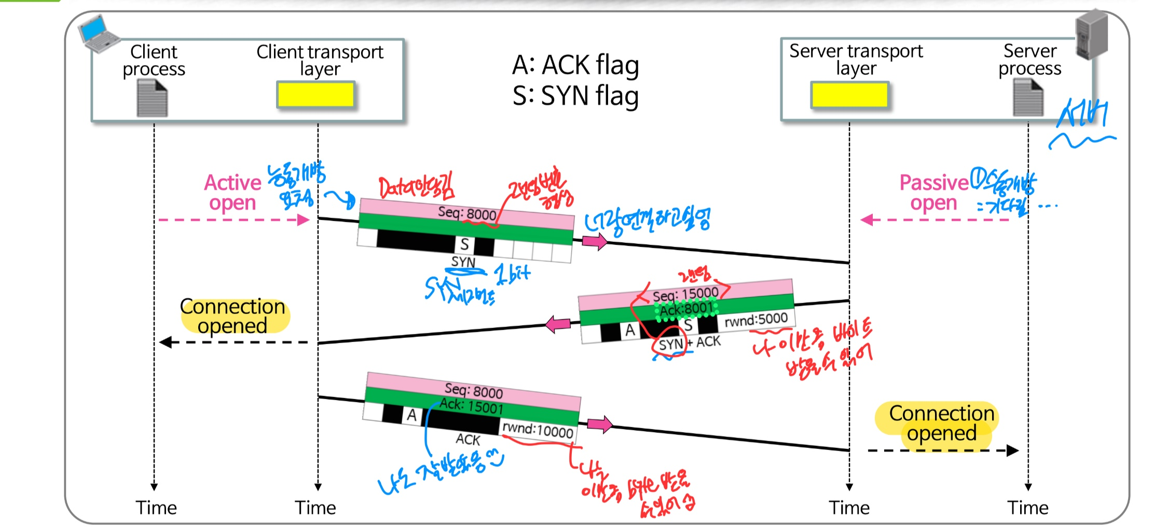
2. TCP
(2) 3-way handshake

Slide 8
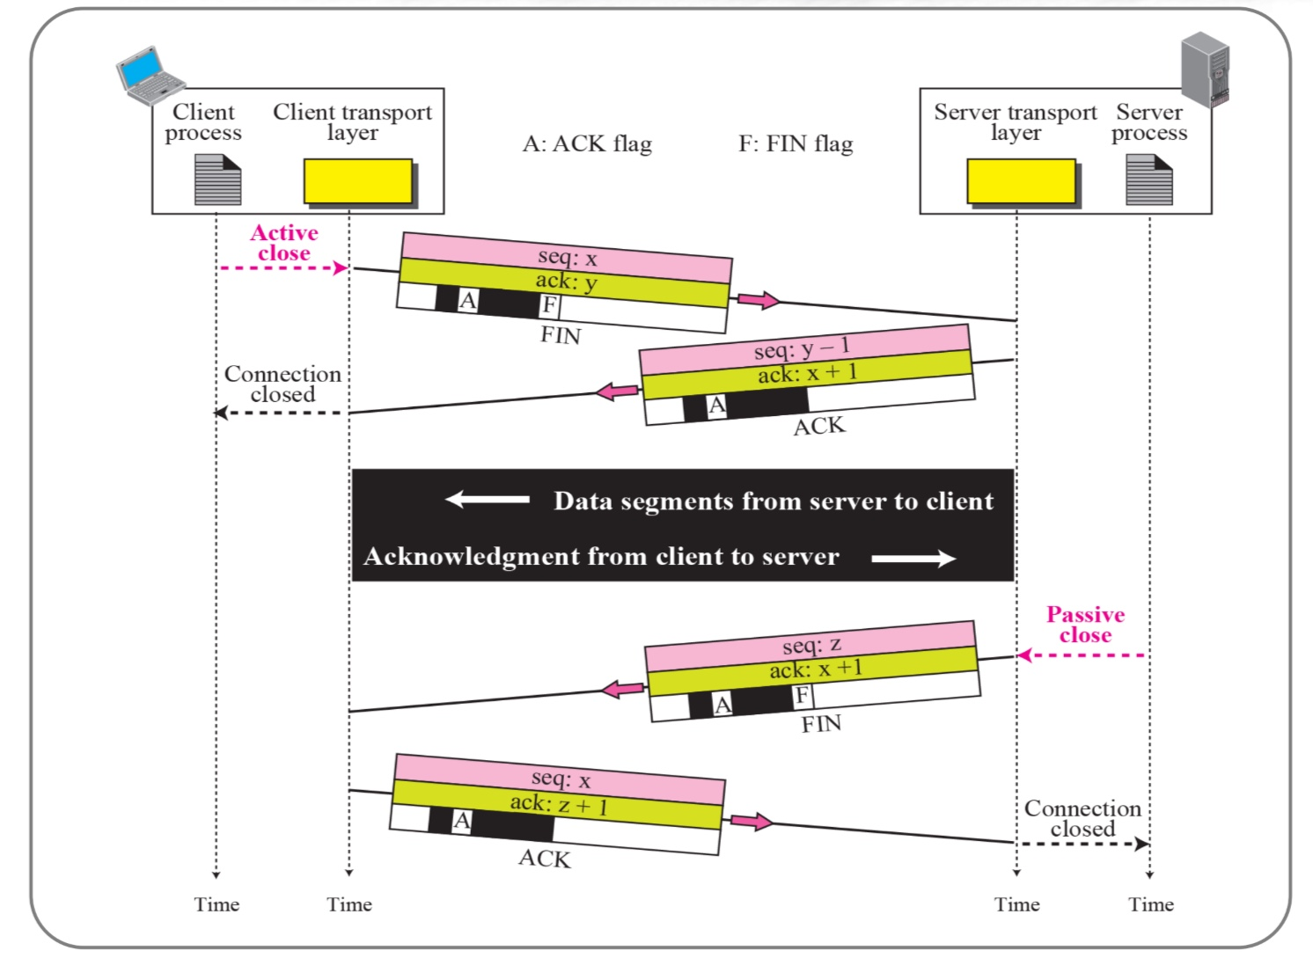
2. TCP
(3) 4-way handshake

Slide 9
3. UDP
UDP의 특징
최소화된 오버헤드 구조
비연결형의 전송 프로토콜 서비스
비정규적인 송신률
(2) UDP의 장단점
속도 빠름
연속성, 성능 강화
신뢰성 저하

